Slide 1



Slide 2

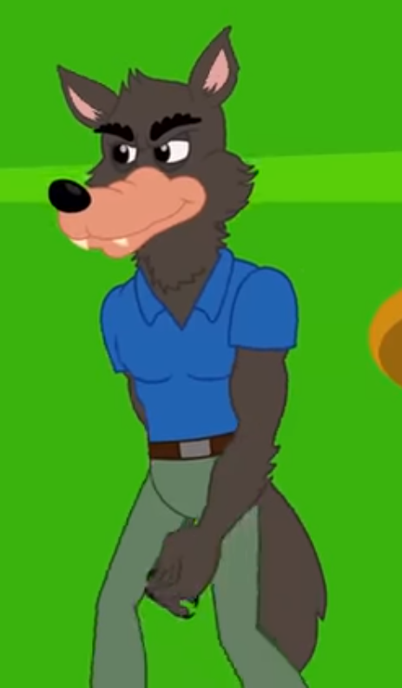
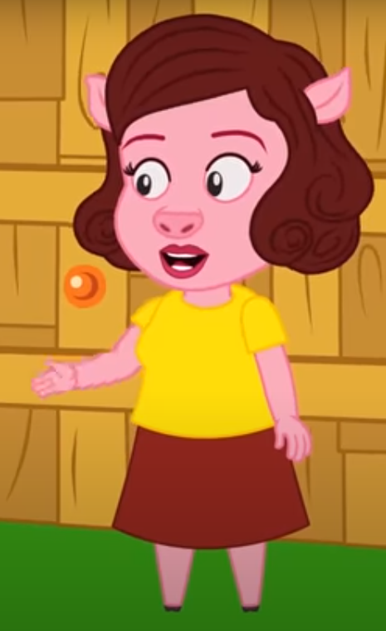
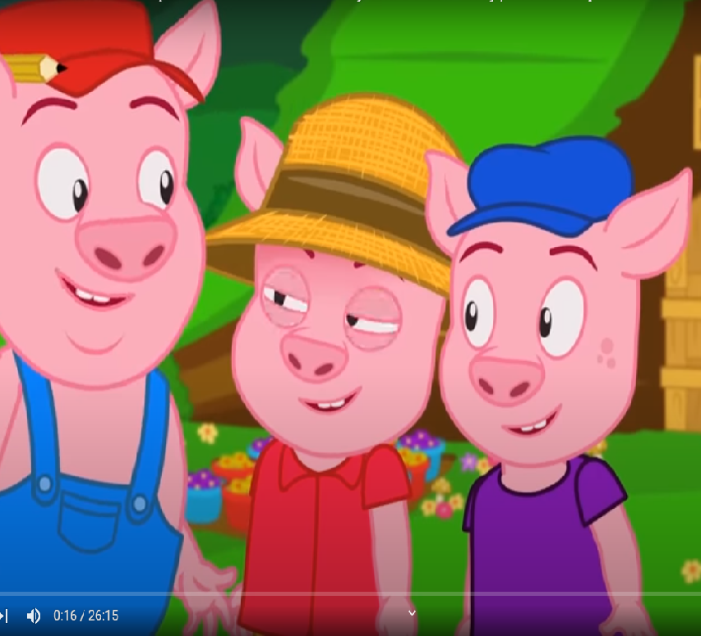
Trong truyện có những nhân vật nào?
1

Slide 3


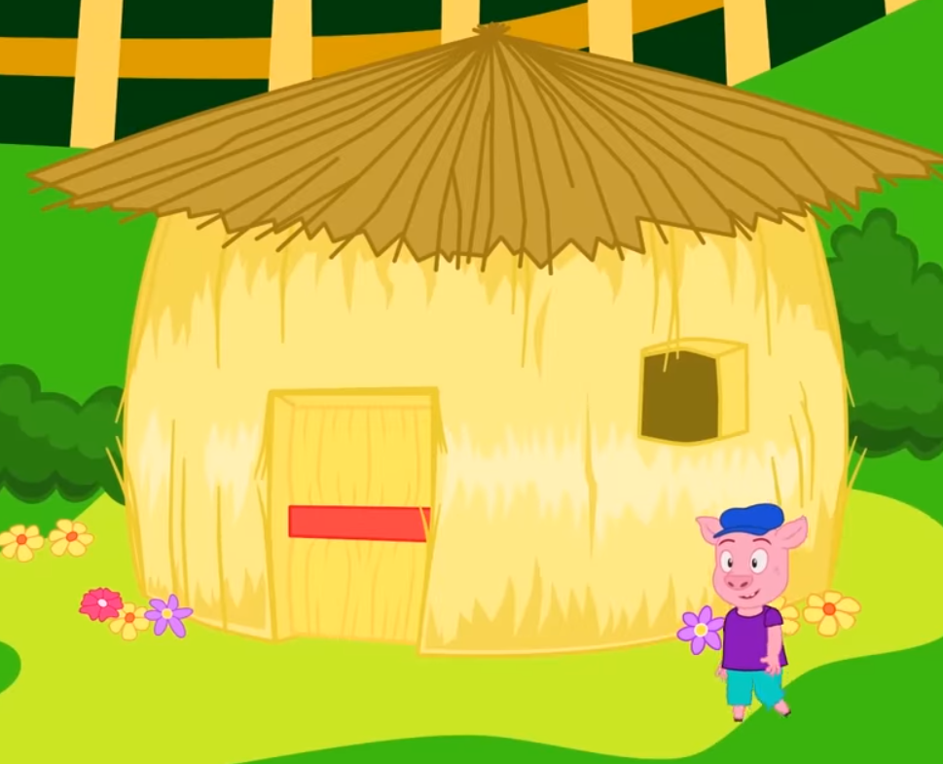

Chú heo út xây nhà bằng gì?
2

Slide 4
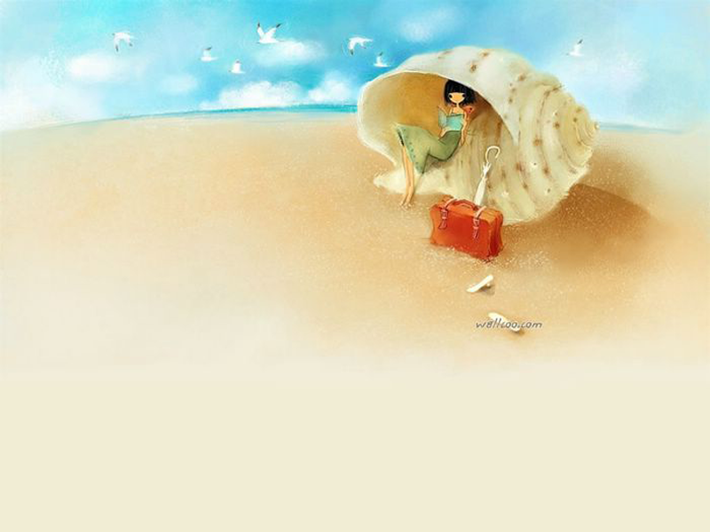
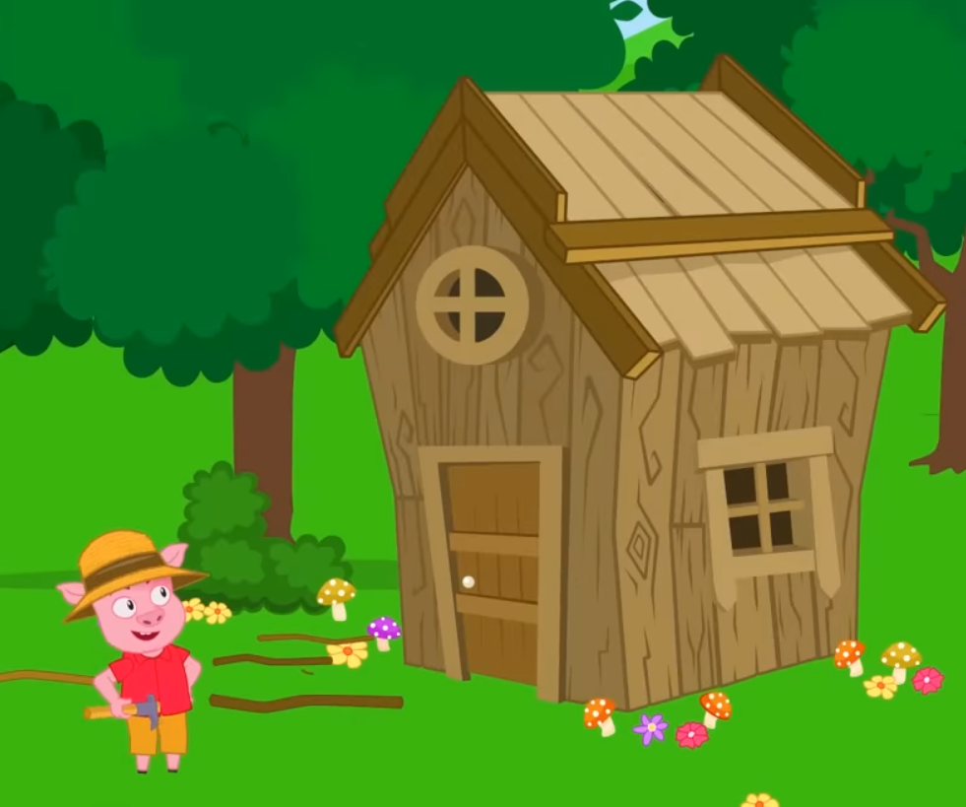
3
Heo anh ba xây nhà bằng gì?

Slide 5
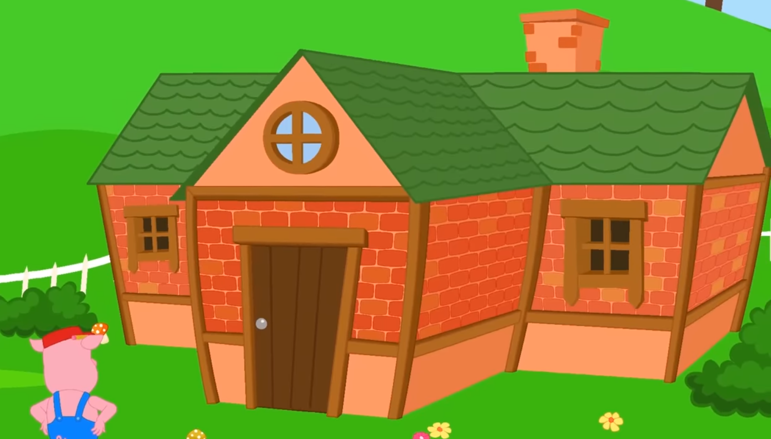
Chú heo anh hai xây nhà bằng gì?
4

Slide 6

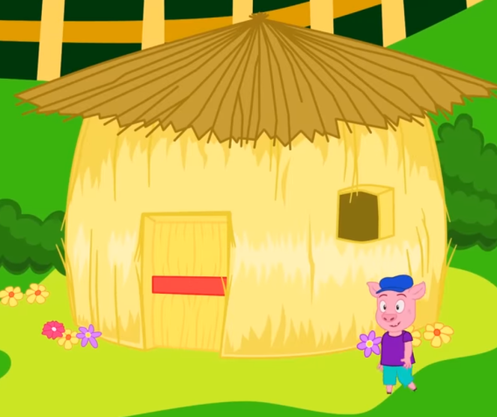


5
1
Heo út, heo anh ba và heo anh hai xây nhà trong mấy ngày?
3
7

Slide 7

6
Sói đã thổi bay ngôi nhà của ai?

Slide 8

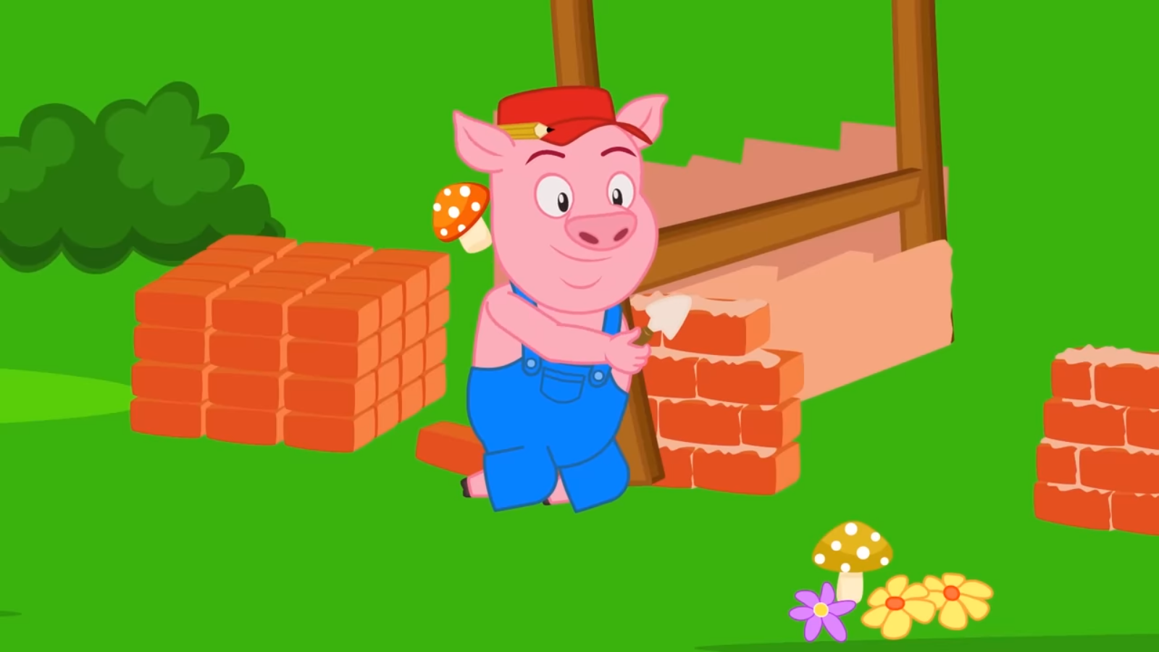
Qua câu truyện, chúng ta học được đức tính của ai?

